Slide 1
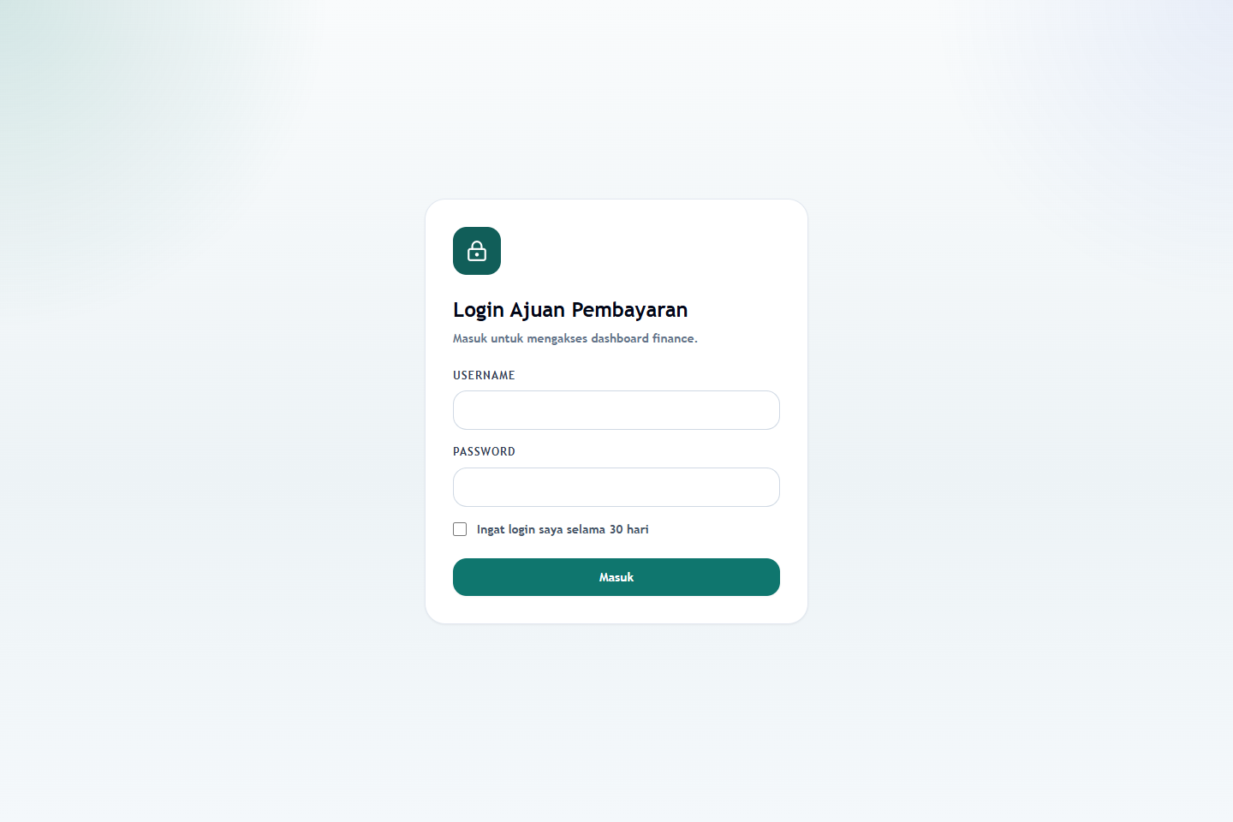
Panduan Lengkap
Ajuan Pembayaran
Tutorial user Admin dan Dirkeu
dengan screenshot web terbaru
Akun Login
Admin: finance / keuangannf
Dirkeu: dirkeu / direkturkeuangan
Akses sesuai role masing-masing
Panduan Ajuan Pembayaran Screenshot • Slide 1

Slide 2
MULAI DARI LOGIN
1. Cara Masuk ke Aplikasi
Login cukup sekali sesuai role. Centang opsi ingat login bila ingin tetap masuk di perangkat yang sama.
Langkah Login
Buka URL aplikasi Ajuan Pembayaran.
Masukkan username dan password sesuai role.
Centang 'ingat login saya 30 hari' jika diperlukan.
Klik tombol Masuk.
Jika menu tidak sesuai, logout lalu login ulang dengan akun yang benar.
Admin dan Dirkeu menggunakan halaman login yang sama, tetapi menu setelah login akan berbeda sesuai role.
Panduan Ajuan Pembayaran • Slide 2

Slide 3
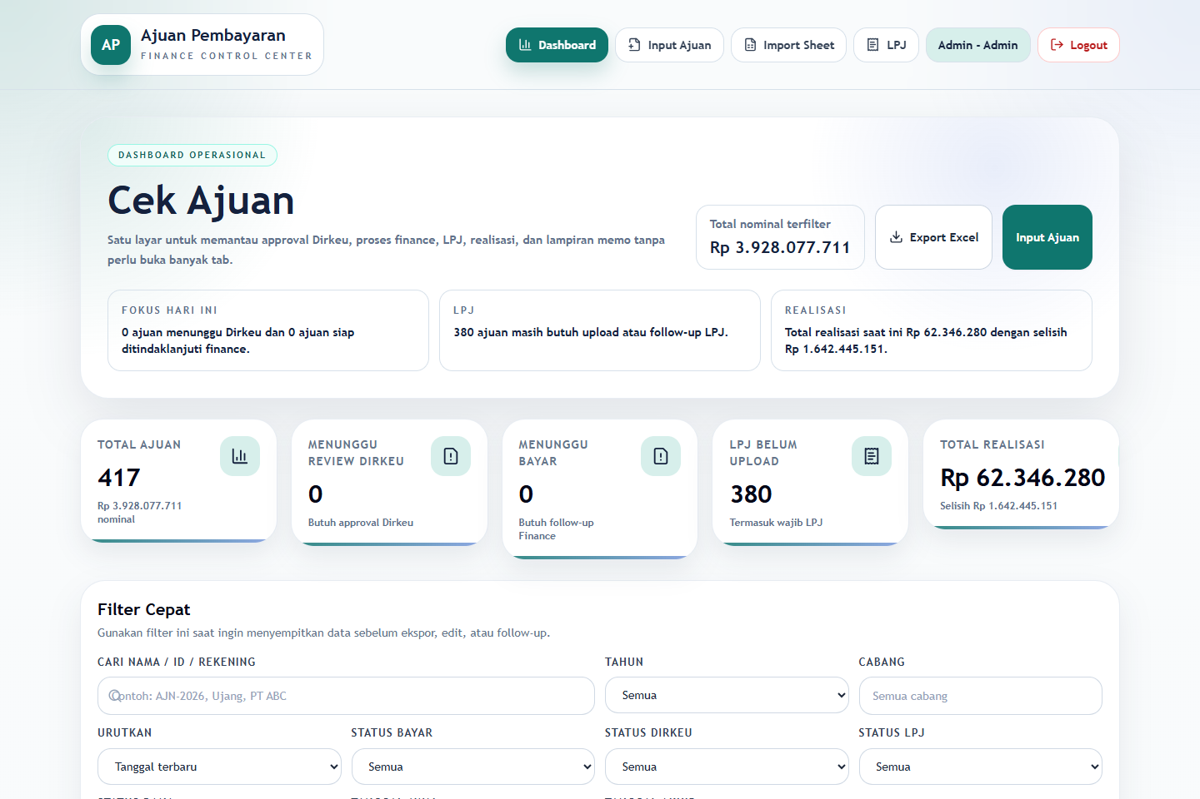
ROLE ADMIN
2. Menu Utama Admin
Admin berfokus pada input ajuan, monitoring dashboard, import sheet, dan upload LPJ.
Yang Perlu Diperhatikan Admin
Dashboard menampilkan total ajuan, menunggu review, LPJ, dan realisasi.
Menu Input Ajuan dipakai untuk membuat data baru.
Import Sheet dipakai jika ingin memasukkan data massal dari Excel/CSV.
LPJ dipakai untuk upload pertanggungjawaban dan isi realisasi dana.
Logout tersedia di kanan atas.
Panduan Ajuan Pembayaran • Slide 3

Slide 4
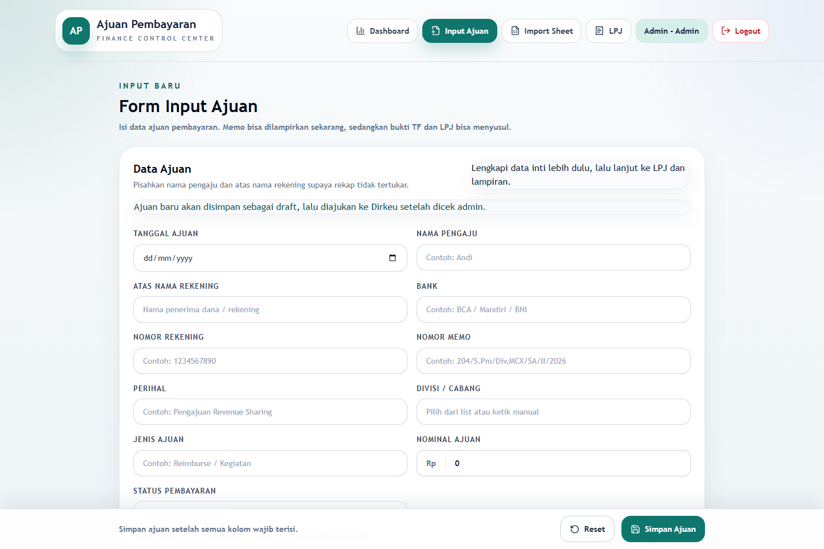
ADMIN INPUT
3. Cara Input Ajuan Baru
Isi data inti dulu, lalu lengkapi LPJ dan lampiran memo jika diperlukan.
Checklist Input
Isi Tanggal Ajuan dan Nama Pengaju.
Pisahkan Atas Nama Rekening, Bank, dan Nomor Rekening.
Nominal otomatis mengikuti format rupiah.
Upload memo bisa lebih dari satu file bila memo terdiri dari beberapa halaman.
Ajuan baru tersimpan sebagai draft lalu diajukan ke Dirkeu setelah dicek admin.
Panduan Ajuan Pembayaran • Slide 4

Slide 5
MONITORING ADMIN
4. Cek Ajuan, Filter, Edit, dan Export
Menu Dashboard / Cek Ajuan dipakai untuk memantau seluruh status dan tindak lanjut.
Fungsi Utama
Lihat KPI total ajuan, review Dirkeu, LPJ, dan realisasi.
Gunakan search, filter, dan urutan untuk mempercepat pencarian.
Buka detail memo dan edit ajuan bila ada revisi.
Gunakan Export Excel untuk rekap data yang sudah difilter.
Status Dirkeu dan status bayar bisa dipantau dalam satu layar.
Panduan Ajuan Pembayaran • Slide 5

Slide 6
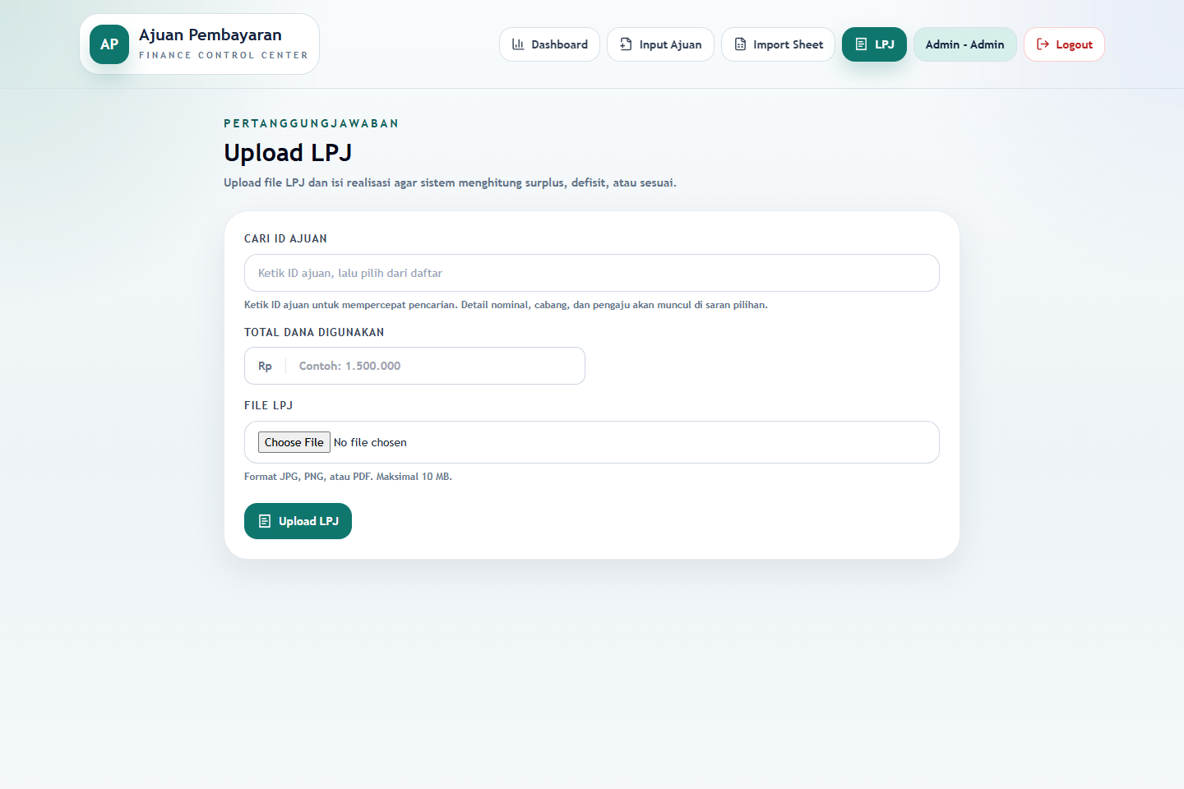
LPJ & REALISASI
5. Upload LPJ dan Isi Total Dana Digunakan
Admin tetap menangani LPJ agar surplus, defisit, atau sesuai bisa dihitung otomatis.
Langkah Upload LPJ
Cari ID ajuan dengan kotak pencarian agar lebih cepat.
Isi Total Dana Digunakan sesuai realisasi akhir.
Upload file LPJ JPG, PNG, atau PDF maksimal 10 MB.
Klik Upload LPJ untuk menyimpan file dan realisasi.
Dashboard akan menghitung selisih dan status dana otomatis.
Panduan Ajuan Pembayaran • Slide 6

Slide 7
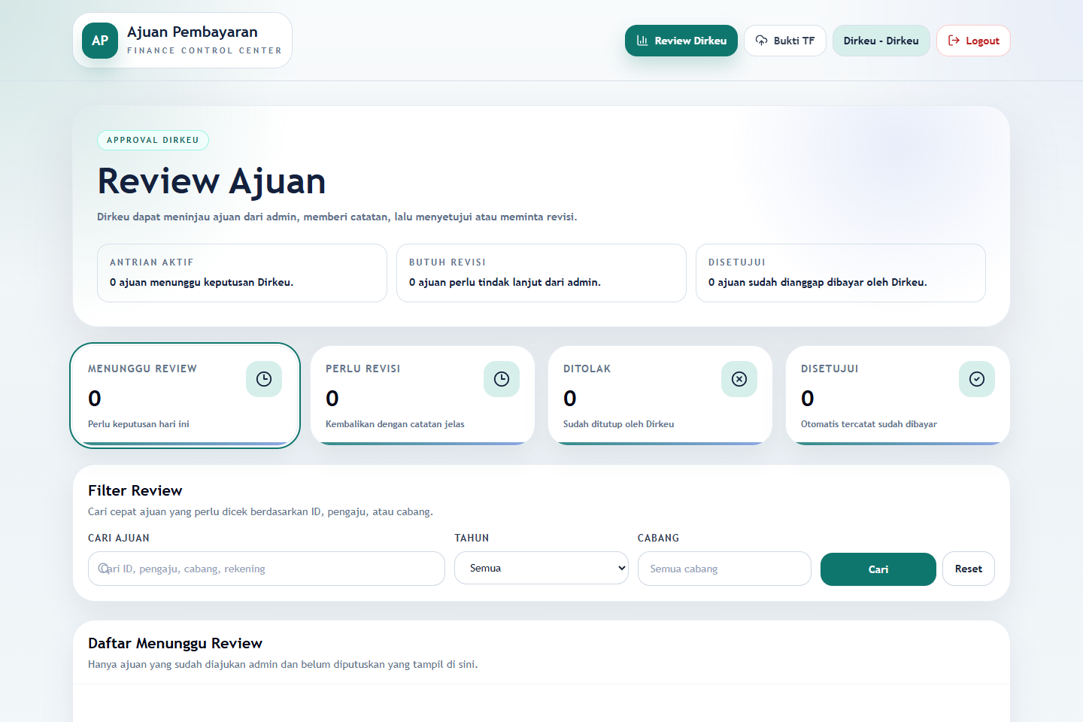
ROLE DIRKEU
6. Menu Utama Dirkeu
Dirkeu berfokus pada review ajuan dan pelengkapan bukti transfer.
Hak Akses Dirkeu
Menu Review Dirkeu untuk memutuskan ajuan.
Menu Bukti TF untuk melengkapi file transfer atau menandai tanpa bukti.
Dirkeu tidak menginput ajuan baru dan tidak mengupload LPJ.
Setelah approve, ajuan otomatis dianggap sudah dibayar.
Panduan Ajuan Pembayaran • Slide 7

Slide 8
REVIEW DIRKEU
7. Filter Status Review Dirkeu
Kartu status pada halaman Review Dirkeu sekarang bisa diklik untuk memfilter daftar di bawahnya.
Cara Pakai Kartu Status
Klik Menunggu Review untuk fokus ke ajuan yang belum diputuskan.
Klik Perlu Revisi untuk melihat ajuan yang dikembalikan ke admin.
Klik Ditolak untuk histori ajuan yang sudah ditutup.
Klik Disetujui untuk melihat ajuan yang sudah dibayar oleh Dirkeu.
Filter keyword, tahun, dan cabang tetap bisa dipakai bersamaan.
Panduan Ajuan Pembayaran • Slide 8

Slide 9
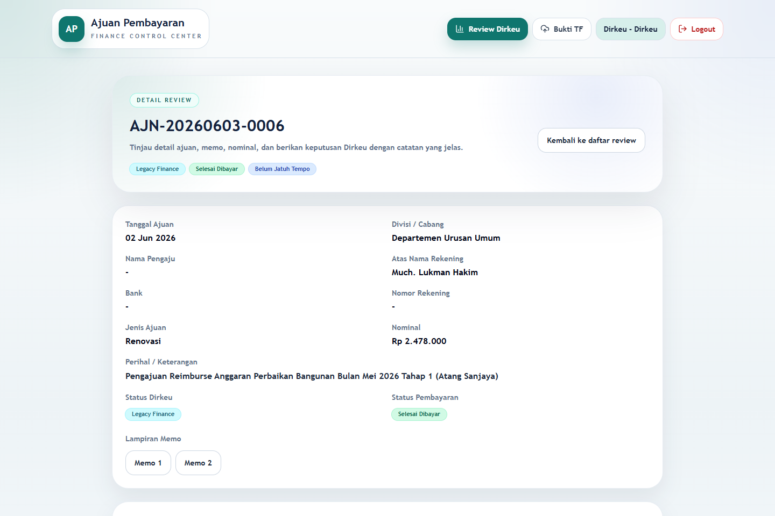
DETAIL KEPUTUSAN
8. Buka Detail Ajuan dan Beri Keputusan
Di halaman detail, Dirkeu dapat mengecek data rekening, nominal, memo, dan status pembayaran.
Aksi di Halaman Detail
Cek tanggal ajuan, cabang, nama pengaju, rekening, bank, dan nominal.
Buka memo jika perlu verifikasi dokumen pengajuan.
Jika status masih review aktif, pilih Setujui, Tolak, atau Minta Revisi.
Catatan review akan terlihat kembali oleh admin.
Approve sekarang berarti ajuan langsung dianggap dibayar.
Panduan Ajuan Pembayaran • Slide 9

Slide 10
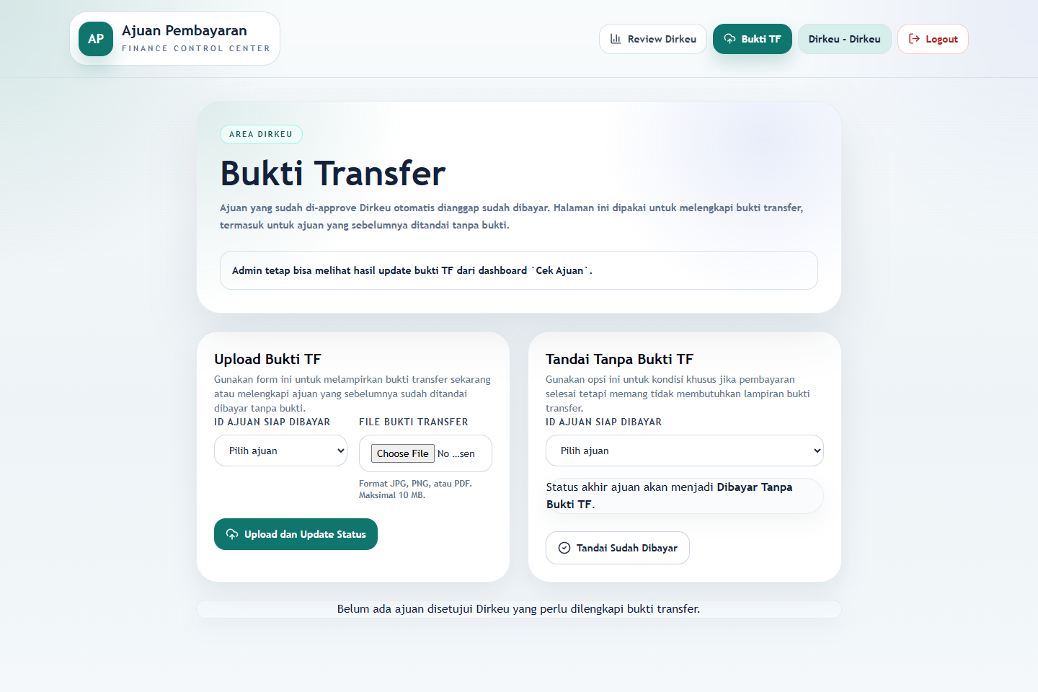
BUKTI TF OPSIONAL
9. Upload Bukti TF atau Tanpa Bukti
Halaman ini khusus Dirkeu untuk melengkapi pembayaran setelah approve.
Pilihan yang Tersedia
Upload Bukti TF bila ada file transfer yang perlu dilampirkan.
Gunakan Tandai Tanpa Bukti TF bila memang tidak ada lampiran.
Admin bisa melihat update ini di dashboard Cek Ajuan.
Status akhir: Selesai Dibayar atau Dibayar Tanpa Bukti TF.
Panduan Ajuan Pembayaran • Slide 10

Slide 11
RINGKASAN ALUR
10. Alur Lengkap dan Troubleshooting
Satu slide penutup untuk memastikan user cepat paham siapa mengerjakan apa.
Alur Kerja Singkat
Troubleshooting Cepat
Admin login, input ajuan, lalu simpan draft.
Menu tidak sesuai role: logout lalu login ulang.
Admin cek ulang lalu ajukan ke Dirkeu.
Ajuan tidak muncul di review: cek apakah admin sudah ajukan ke Dirkeu.
Dirkeu review lalu pilih setujui, tolak, atau minta revisi.
Status sudah approve tapi belum ada bukti: buka menu Bukti TF untuk melengkapi lampiran.
Jika disetujui, ajuan langsung dianggap dibayar.
Perlu cek banyak data: gunakan filter, search, sort, dan export Excel.
Dirkeu dapat melengkapi bukti TF atau tanpa bukti.
Admin upload LPJ dan isi realisasi bila wajib LPJ.
Panduan ini bisa langsung dibagikan ke Admin dan Dirkeu sebagai panduan operasional harian.
Panduan Ajuan Pembayaran • Slide 11

